Slide 1



Bienvenue à la soutenance de mémoire de fin d’études Pour l’obtention du diplôme de master Agrodesign
2023

Slide 2
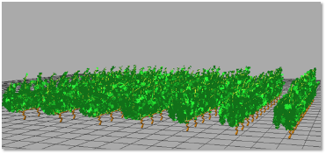
ÀNALYSE ET MODÉLISATION DE LA VARIABILITÉ INTER & INTRA - GÉNOTYPIQUE DE L’ARCHITECTURE AÉRIENNE CHEZ LA VIGNE
Soutenance de mémoire de Master3A 2023
Option : AgroDesign
Présenté par
Joël Kodzo Dropenou
M2 AgroDesign
Institut Agro Montpellier
Encadrants:
Benoît Pallas
Stathis Delivorias

Slide 3


Plan de présentation
Introduction
Contexte et objectifs
Démarche
Matériels et méthodes
Résultats et discussion
Limites et perspectives
Conclusion

Slide 4

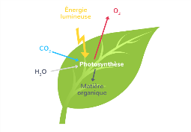
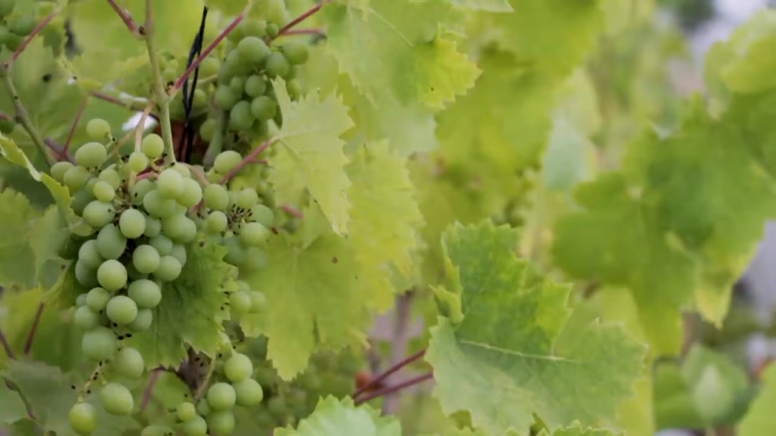
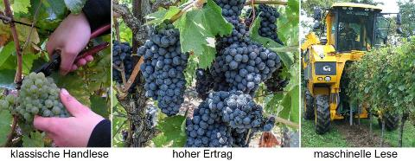
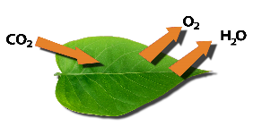
Introduction 1/2
Pourquoi s’intéresser à l’architecture de la vigne?
Architecture
✓
✓
✓
Echanges gazeux
Rendement
Micro - climat
Qualité et régularité de la production

Slide 5
Introduction 2/2
Quel sont les facteurs qui modifient l’architecture chez la vigne en particulier ?
01
02
Pratiques culturales
Génétique
Mode de conduite
Taille , taille hivernale, palissage
Choix des cépages
Design de plantation
Orientation des rangs
schéma culturale

Slide 6
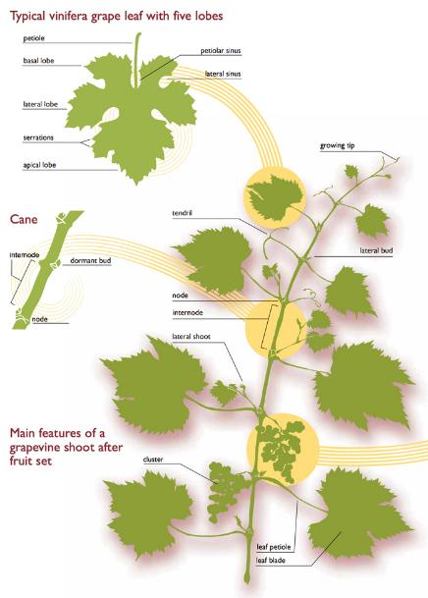
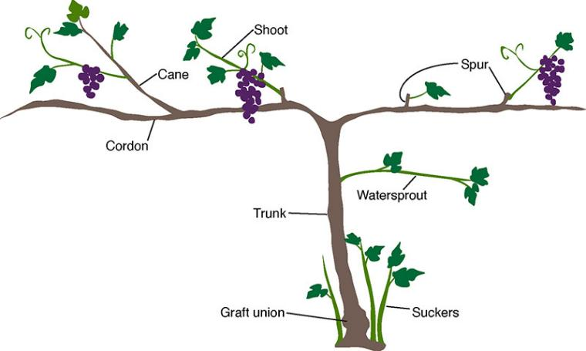
Contexte agronomique 1/2
Description générale de la plante et du rameau de vigne
Diagram of larger structural parts of grapevine, courtesy of University of Minnesota Extension
Diagram of the smaller parts of a grapevine's shoots, courtesy of University of California Division of Agriculture and Natural Resources (UCANR).

Slide 7

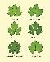
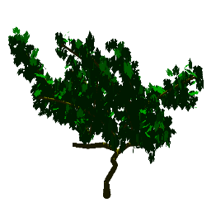


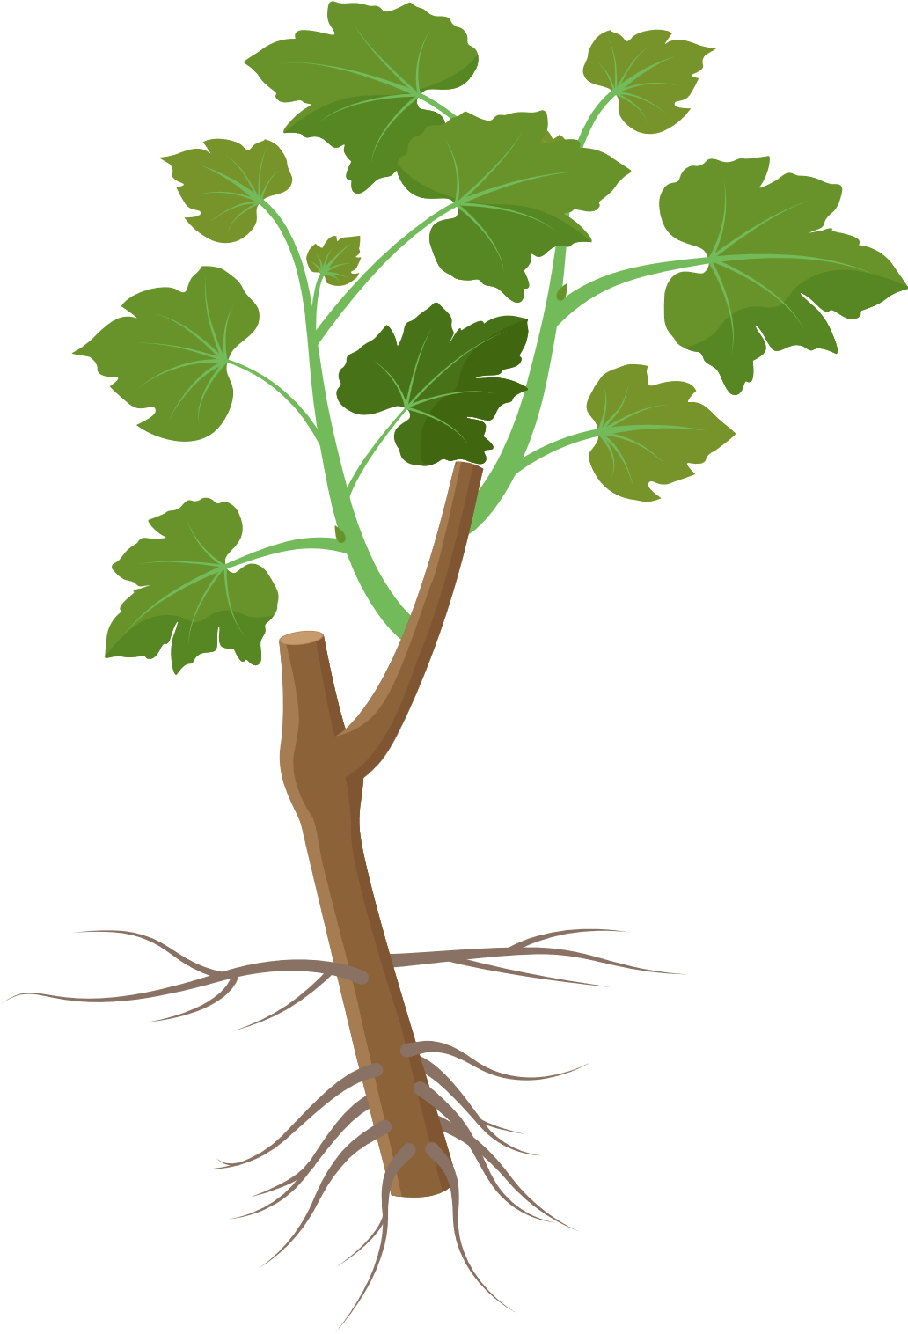
Contexte Agronomique 2/2
Critères qualitatifs
Données quantitatives
Longueur entre-noeud
Caractéristiques des feuilles
Type de port
Surface foliare
Vigne
Forme des rameaux
Nombre de feuiilles I & II

Slide 8


Objectif de l’étude
Objectif principal
Analyser et modéliser la variabilité inter et intra-génotypique de l’architecture aérienne chez la vigne
Objectifs Spécifiques
01
Quelle est la variabilité des traits architecturaux entre les génotypes étudiés ?
- variabilité inter génotypique
- Variabilité intra génotypique (variabilité entre plante, entre rameau et au sein des rameaux)
02
Quels sont les paramètres nécessaires pour simuler ces variabilités
et comment peut-on les intégrer dans une approche de modélisation ?

Slide 9
Démarche 1/2
Démarche suivie dans cette étude
Mesures des traits architecturaux
Analyse des données
Développement de modèle de simulation et paramétrisation
Simulation et reconstruction des maquettes 3D

Slide 10
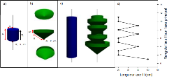
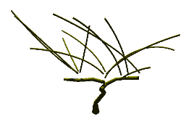
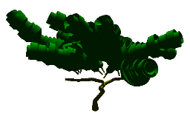
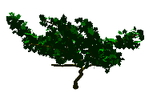

Démarche 2/2
Description du modèle Topvine
Trajectoire des rameaux
Positionnement final des feuilles
Volumes de base utilisés pour la construction des topiaires de rameau
Feuille
Digitalisation des parties pérennes
+
Distribution des feuilles axe I
Distribution des feuilles axes II
Positionnement final des feuilles
INRA SupAgro Montpellier,
UMR 759 LEPSE
(Louarn et al. AOB 2008)
Répartition spatiale
des feuilles

Slide 11



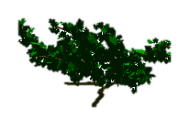
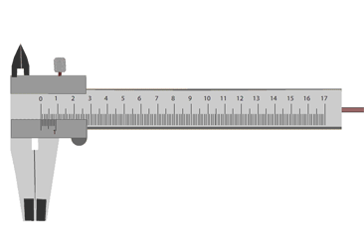
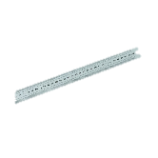

Matériels et méthodes

Slide 12
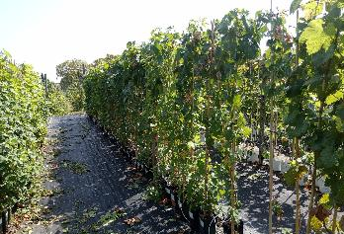
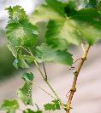
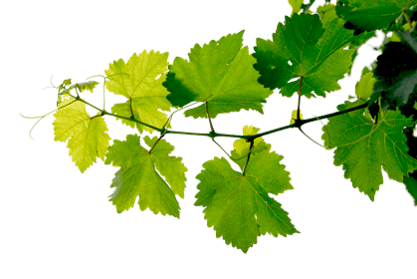
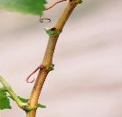

Matériels et méthodes 1/7
Matériel vegetal
1
Description des traits mésurés
2
279
Génotypes
CRB-Vigne de Vassal-Montpellier
Une collection unique au monde
NFII
NFI
2
1
Nombre de feuilles
Primaires total
Nombre de feuilles secondaires total
Mode de conduite : en pot (rameau unique)
3
SF
LEN
4
279
Génotypes
Echantillonnage
Longueur totale des entrenoeuds
Surface foliaire totale
3
NFI
NFII
08 plant par genotype
04 plant par genotype
279 génotypes
SF
LEN
03 feuilles pr 4 plt/ genotype
06 EN 4 plt/ par genotype

Slide 13
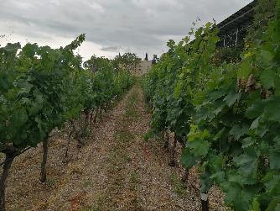
Matériels et méthodes 2/7
Matériel vegetal
Description des traits mésurés
1
2
Vignoble pédagogique expérimental
Pierre Galet du campus de la gaillarde
8
Génotypes
NFII
Profil LEN
NFI
2
Profil SF
6
1
5
Nombre de feuilles
Primaires
Nombre de feuilles secondaires
Profil normalisé SF
Profil normalisé LEN
Mode de conduite : palissé
Stade : nouaison
LEN
SF
D.rm
D.SFII
3
4
7
8
Longueur moyenne des entrenoeuds
Surface foliaire moyenne
Distribution des rameaux
Distribution de feuilles secondaire
8
Génotypes
Echantillonnage
3
4
Plant
Plant
Plant
Plant
4
4
4
4
rm
rm
rm
rm
rm
rm
rm
rm
rm
rm
rm
rm
rm
rm
rm
rm
8 genotypes, 4 plants/génotytpe, 4 rameaux/Plant

Slide 14
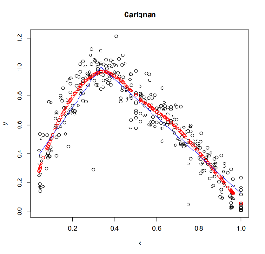
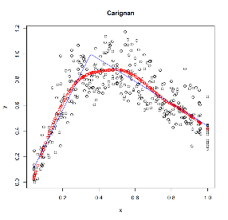
Matériels et méthodes 3/7
Modélisation des variables à l’échelle du rameau
a
b
variable normalisée
variable normalisée
(a) intercept_0_SF
rang normalisé
(b) intercept_1_SF
(a)
intercept_0_IN
rang normalisé
(b) intercept_1_IN
(t) max_normalized_rank_SF
où SF atteint son maximum
(t) max_normalized_rank_IN
où LEN atteint son maximum)
- intercept_0_SF
- max_normalized_rank_SF
- intercept_1_SF
(a)
- intercept_0_IN
- max_normalized_rank_IN
- intercept_1_IN
(t)
(b)
11

Slide 15
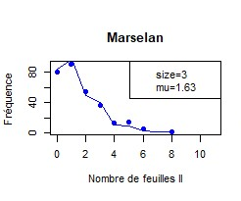
Matériels et méthodes 4/7
Fréquence d’apparition des feuilles secondaires
Paramètres de la loi binomiale négative
Size : dispersion
Mu (μ) : l’espérance
X = Nombre de feuille secondaire
Y = Fréquence d’apparition des feuilles secondaires
L. Binomiale Négative
bourgeons

Slide 16
Matériels et méthodes 5/7
Paramètres du modèle
NFI_mean
NFI_sd
SF_max_mean
SF_max_sd
max_normalized_rank_SF
intercept_0_SF
intercept_1_SF
IN_max_mean
IN_max_sd
max_normalized_rank_IN
intercept_0_IN
intercept_1_IN
slope_NFII_SFII
intercept_NFII_SFII
size_r_binorm
mu_r_binorm
Modèle de simulation du rameau
Etape 1
Etape 2
Etape 3
surface foliaire individuelle
SF_max ~ N_{(SF_max_mean, SF_max_sd)}
SF__{i} = SF__{max} × f((intercept_0_SF) ,(max_normalized_rank_SF), (intercept_1_SF × i))
Simulation de NFI
longueur des entrenoeuds
NF_{I} ~
N_{(NFI_mean , NFI_sd)}
IN_max ~ N _{(IN_max_mean, IN_max_sd)}
IN__{i}= IN__{max} × f ((intercept_0_IN),(max_normalized_rank_IN), (intercept_1_IN × i) )
calcul de la surface foliaire totale de chaque axe secondaire
nombre de feuille secondaire
NF_{II_i} ~ Bin(size_r_binorm, mu_r_binorm ))
SF_{II_i}= f(intercept_NFII_SFII + slope_NFII_SFII × NF _{II_i})
Si rang_i > (NF_{_Tot} − NF _{sans ramification}), NF_{II} = 0
Si rang_i < (NF_{_Tot} − NF _{sans ramification}), tirage dans une loi binomiale négative.

Slide 17
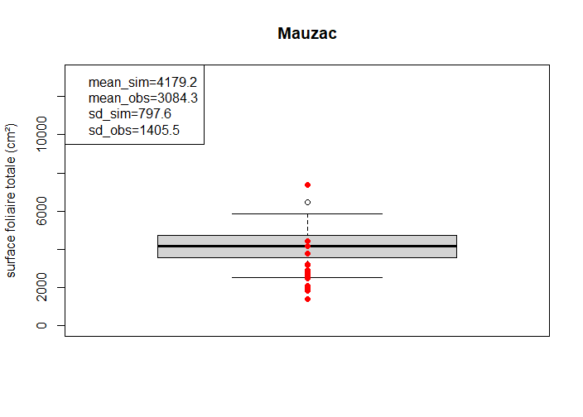
Matériels et méthodes 6/7
Validation du modèle et construction de maquettes 3D
Confrontation des données (simulées vs observées)
simulées
observées
1000 Simulations
Surface totale foliaire
Observations
Surface foliaire totale
Surface foliaire totale
Longueur totale du rameau
Longueur totale du rameau
Longueur totale rameaux

Slide 18



Matériels et méthodes 7/7
Analyse statistique des données
NFI
NFII
LEN
SF
comptage
Mesures
Anova
Kruskal-Wallis
Poisson de type Anova
Variance components Analysis

Slide 19
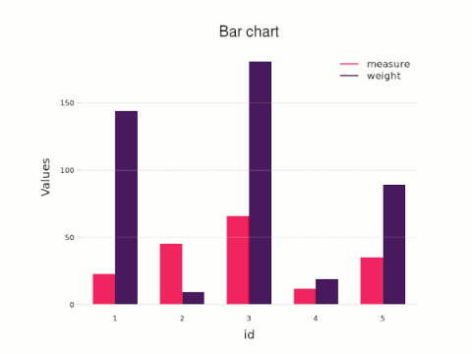
Résultats

Slide 20
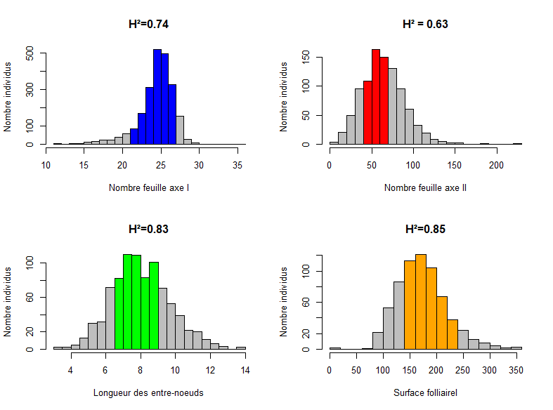
Résultats 1/6
Analyse génotypique des 279 génotypes
Distribution
a
b
NFI
NFII
Normale
𝑯² = V(G) / (V(G) + V(res)/nb_obs)
LEN
c
d
SF
NFI_tot
NFII_tot
LEN
SF
0.74
0.63
0.83
0.85
H² = Proportion de la variation phénotypique totale d'un caractère qui peut être attribuée à la variation génétique.
Cette hypothèse a été mise en évidence par Lebon et al., en 2004 qui ont montré, que le nombre de feuilles secondaires est le trait le plus "plastique" en réponse au déficit hydrique

Slide 21
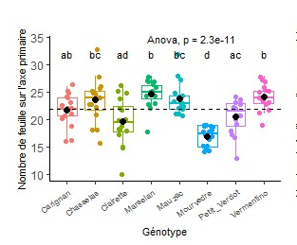
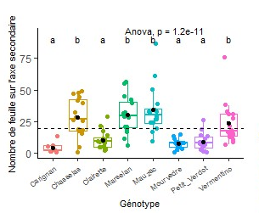
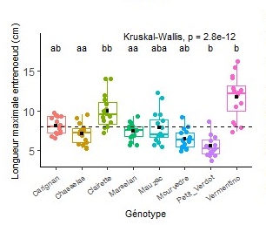
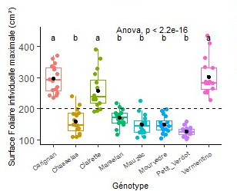
Résultats 2/6
Analyse des traits développementaux et morphologiques des huit génotypes issus des expérimentations au champ en 2023
Données brutes
a
b
c
d
Variabilité des traits d’architectures a- nombre de feuilles sur l’axe primaire (NFI), b- Nombre de feuille sur l’axe secondaire (NFII), c- Longueur maximale entre-nœuds (LEN_max, d- surface foliaire individuelle maximale des en fonction des génotypes.
Massonnet et al., en 2004 (variabilité architecturale entre les différents génotypes de pommier)
Variance expliquée par les traits d’architecture étudiés NFI, NFII, LEN, SF
NFI
NFII
LEN
SF
Génotype = 37.7 %
Plante|Génotype = 15.2 %
Rameau|Plant|Génotype = 47%
41.2 %
11.4 %
47.7 %
73.3 %
15 %
11.7 %
73.4 %
8.7 %
17.9 %

Slide 22
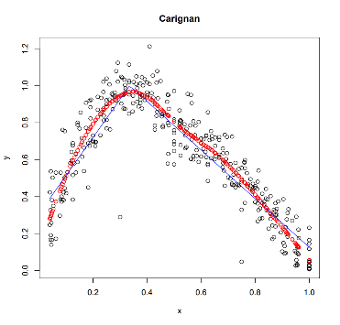
Résultats 3/6
Paramètres d’estimation issus du profil de la surface foliaire et de la longueur entre-noeud
Tableau 6 : Paramètres d’estimation issus du profil normalisé de la surface des feuilles (a) et les longueurs des entre-nœuds (b) le long du rameau des 8 génotypes (a = intercept o, t= max_normalized_rank, b= intercetp1)
 | Surface foliaire_normalisée |  |  | Longueur entrenoeud_normalisée
 | a | t | b | a | t | b
Carignan | 0.31 | 0.34 | 0.13 | 0 | 0.35 | 0.44
Chasselas | 0.22 | 0.26 | 0.18 | 0 | 0.25 | 0.43
Clairette | 0.25 | 0.34 | 0.2 | -0.04 | 0.38 | 0.48
Marselan | 0.14 | 0.28 | 0.29 | -0.05 | 0.26 | 0.35
Mauzac | 0.22 | 0.27 | 0.21 | -0.01 | 0.3 | 0.41
Mourvèdre | 0.16 | 0.39 | 0.25 | -0.07 | 0.38 | 0.53
Petit verdot | 0.23 | 0.33 | 0.21 | 0.11 | 0.32 | 0.48
Vermentino | 0.26 | 0.34 | 0.21 | 0.19 | 0.46 | 0.46
Graphh verm et chasselas
variable normalisée
(a) intercept_0_SF
rang normalisé
(b) intercept_1_SF
(t) max_normalized_rank_SF
où SF atteint son maximum
Profil de la surface foliaire de carignan
- intercept_0_SF (a) = 0.31
- max_normalized_rank_SF (t)= 0.34
intercept_1_SF (b) = 0.13
Diversité de profil vis à vis des génotypes étudiés

Slide 23
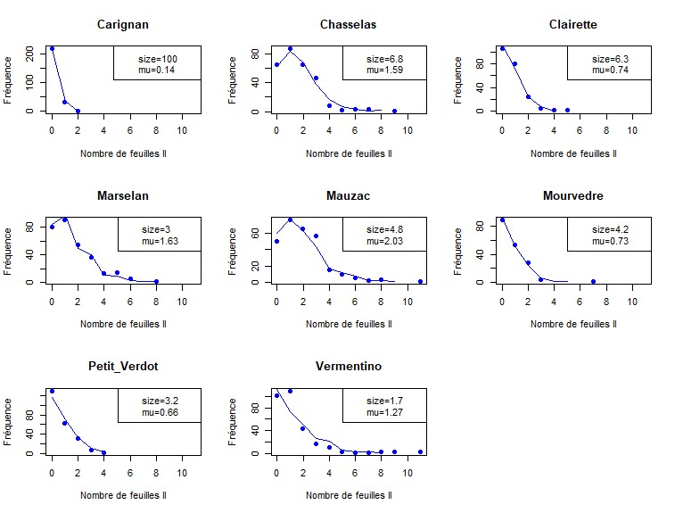
Résultats 4/6
Fréquence d’apparition des feuilles secondaire
Génotype | Carignan | Chasselas | Clairette | Marselan | Mauzac | Mourvedre | Petit_Verdot | Vermentino
Size | 100 | 6.83 | 6.30 | 2.96 | 4.83 | 4.21 | 3.20 | 1.68
mu(μ) | 0.14 | 1.59 | 0.74 | 1.63 | 2.03 | 0.73 | 0.66 | 1.27
Chasselas
Size = 1.68
mu(μ) = 1.27
X = Nombre de feuille secondaire
Y = Nombre de bourgeons
Vermentino
Size = 1.68
mu(μ) = 1.27
L. Binomiale Négative
Variabilité des distributions par rapport aux génotypes

Slide 24
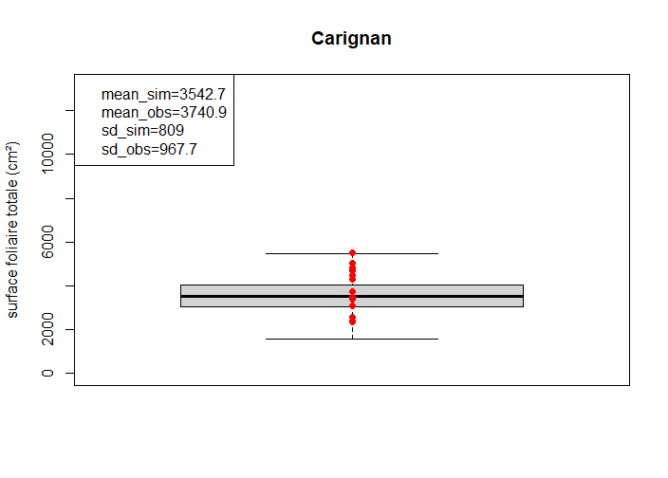
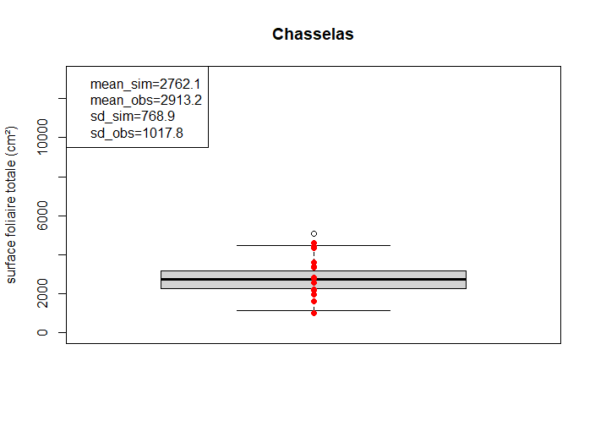
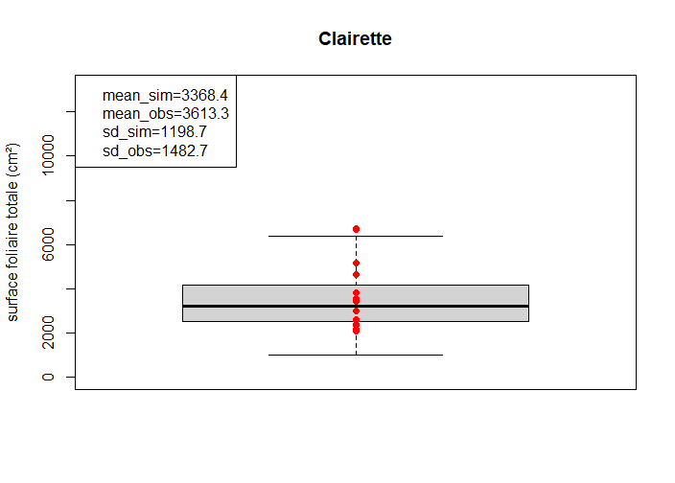
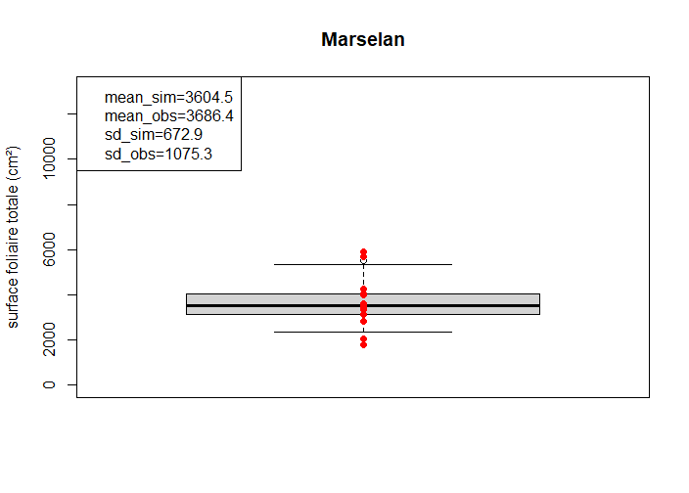
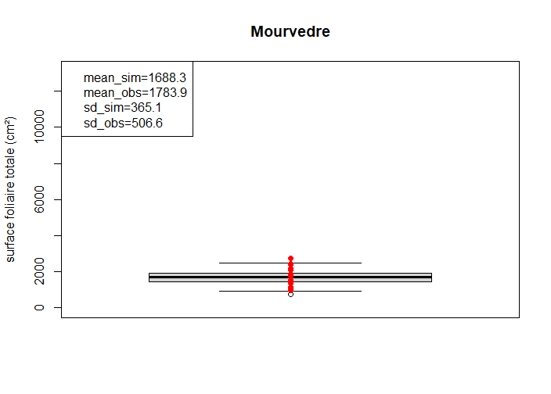
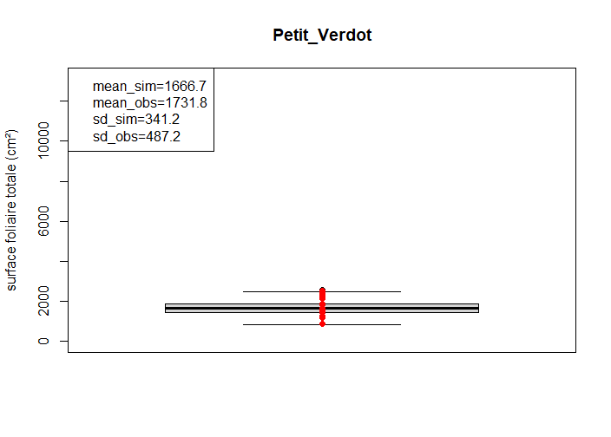
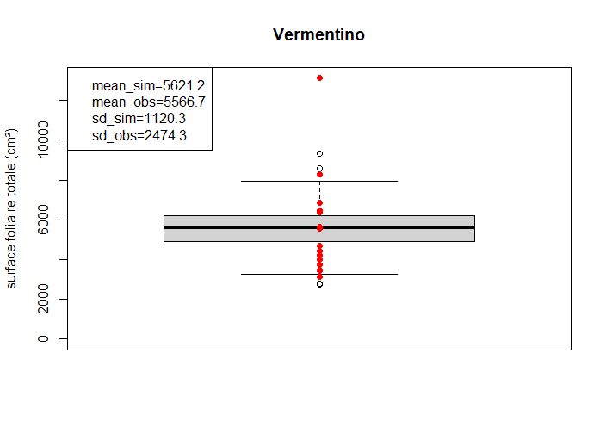
Résultats 5/6
Simulation et confrontation aux variables intégratives
Simulation de la Surface foliaire
Marselan
mean_sim = 3604.5 (±672.9) cm²
mean_obs = 3686.4 (±1075.3 ) cm²
Carignan
mean_sim = 3542.7 (± 809) cm²
mean_obs = 3740.9 (± 967.7) cm²
Légende
Surface foliaire totale observée
Surface foliaire totale simulée

Slide 25
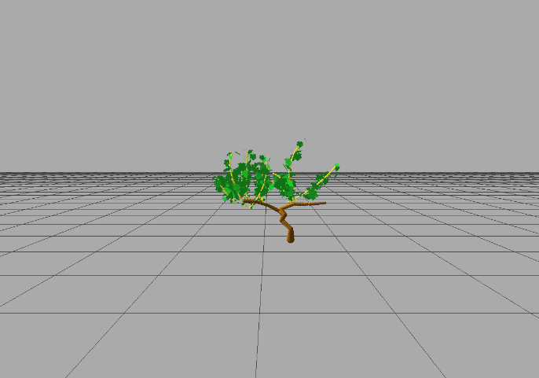
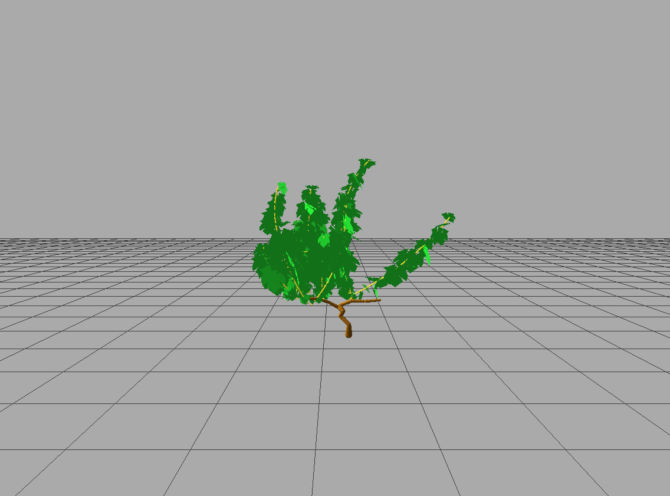
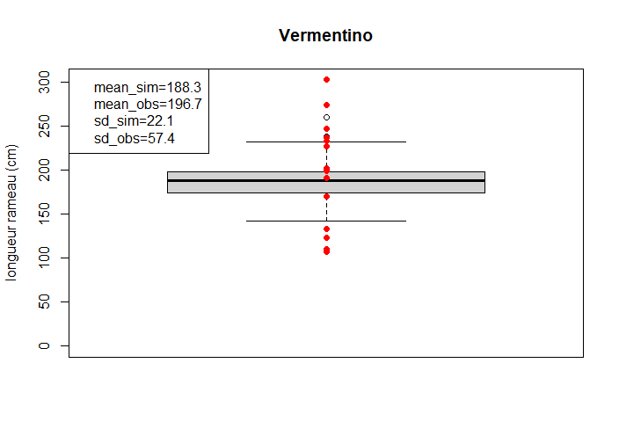
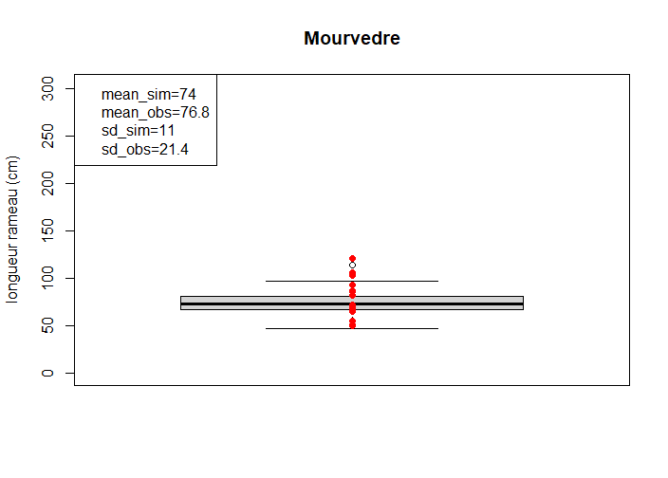
Résultats 6/6
Simulation de LTR et SFT de Vermentino et Mourvèdre
Maquette 3D de deux génotypes
SF
Mourvèdre
Vermentino
LEN
1m
NFI = 16.9
NFII = 7.5
LEN = 6.4 cm
SF = 135.8 cm²
NFI = 24.3
NFII = 23.2
LEN = 11.7 cm
SF = 279 cm²
21

Slide 26

Discussions

Slide 27
Limites
Limites de l’approche de modélisation
a
Exemple du fichier rameau moyen
17 | 0 | 0
1 | 17.41453411 | 33.04
1 | 34.82906822 | 33.04
0 | 52.24360232 | 0
2 | 69.65813643 | 88
2 | 87.07267054 | 88
1 | 104.4872046 | 33.04
0 | 109.7889753 | 0
0 | 104.772466 | 0
0 | 99.75595661 | 0
0 | 94.73944727 | 0
2 | 89.72293793 | 88
0 | 84.70642859 | 0
0 | 79.68991924 | 0
0 | 74.6734099 | 0
0 | 69.65690056 | 0
0 | 64.64039122 | 0
0 | 59.62388188 | 0
Rameaux ont été considérés comme équivalents, représentés par un "rameau moyen " pour un génotype considéré
NF_{II}
SF_{I}_ind
SF_{II}_ind
Nombre de phytomère
22

Slide 28
Perspectives
Perspectives d’application de l’approche de modélisation
01
02
03
04
Utiliser ces reconstructions 3D pour caractériser l’impact des traits d’architecture sur les variables d’interception du rayonnement
Valider ce modèle sur des données d’interception des rayonnements
Elargir l’approche à de vaste population de génotypes
Analyse de sensibilité
des paramètres d’estimation
23

Slide 29
A retenir
Les points essentiels à retenir de cette étude
Distribution des données et H²
Normalement distribuées
Forte héritabilité des variables
Variabilité
Différences marquantes du nombre de feuilles primaire, nombre de feuilles secondaire, la surface foliaire, et la longueur des entre-nœuds vis-à-vis des génotypes.
Variabilité inter et intra-génotypique, profil de SF et LEN, distribution de bourgeons
Parametre d’estimation
Bonne concordance entre les paramètres d’estimation et les mesures exhaustives
Validation du modèle
Résultats de la validation ont montré que les sorties du modèle étaient en bon accord avec l’ensemble des données et que le modèle simule bien les données

Slide 30
Conclusion
L’approche de modélisation mise en place offre leviers et nouvelles perspectives d’étude impliquant la conception d'une stratégie de gestion durable du vignoble par l'utilisation conjointe de la modélisation architecturale et de l'analyse écophysiologique du fonctionnement de la plante.

Slide 31
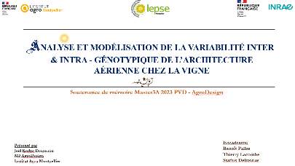
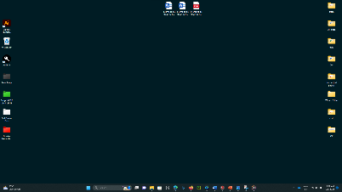
Merci de votre aimable
attention !

